Slide 1
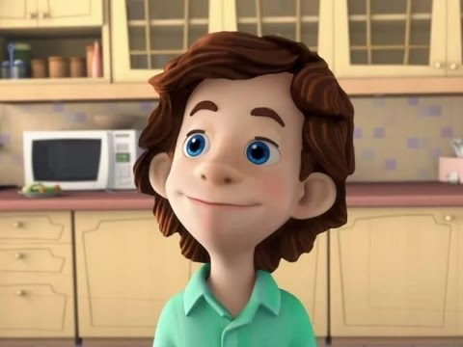
Проект по окружающему миру:
«Откуда в наш дом приходит электричество?»

Slide 2
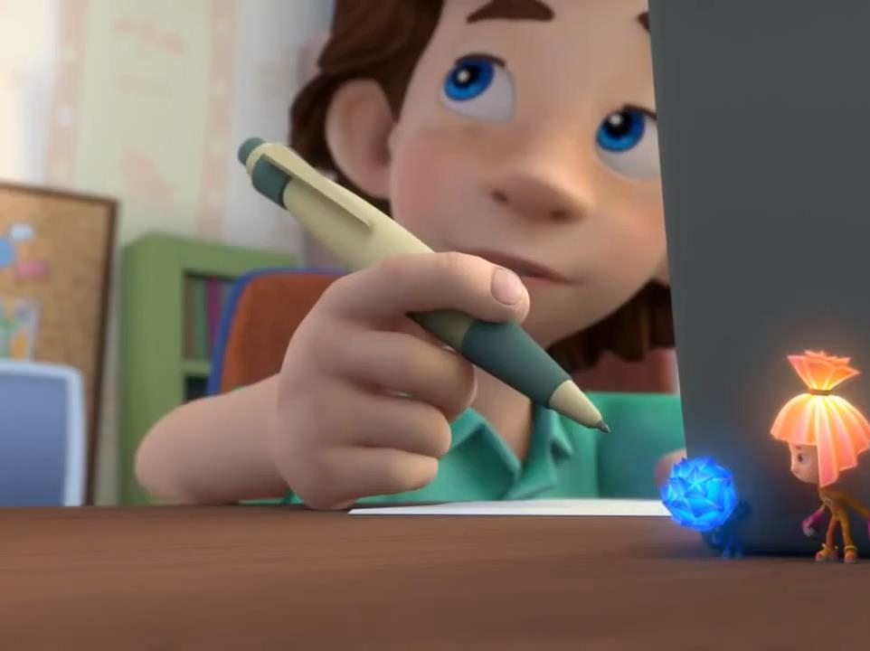
Выполнил:
ученик 1 «б» класса
МБОУ «Средняя школа №4 г. Навашино»
Боков Саша
тел. 89290544394
Ira.bokova.1984@mail.ru
607102 Нижегородская область, городской округ Навашинский,
г. Навашино ул.50 лет Октября д.20
Классный руководитель:
Кабаева Людмила Викторовна
2018г.

Slide 3
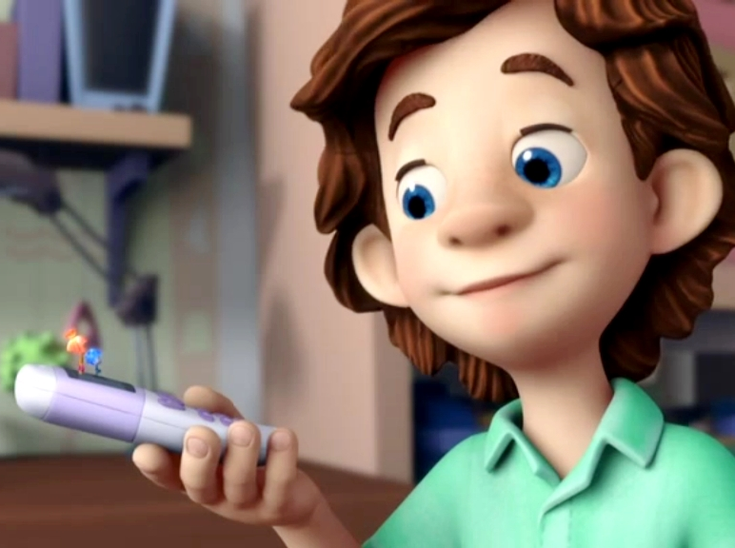
Паспорт проекта:
Образовательный
Воспитательный
Развивающий
Исследовательский
Творческий

Slide 4
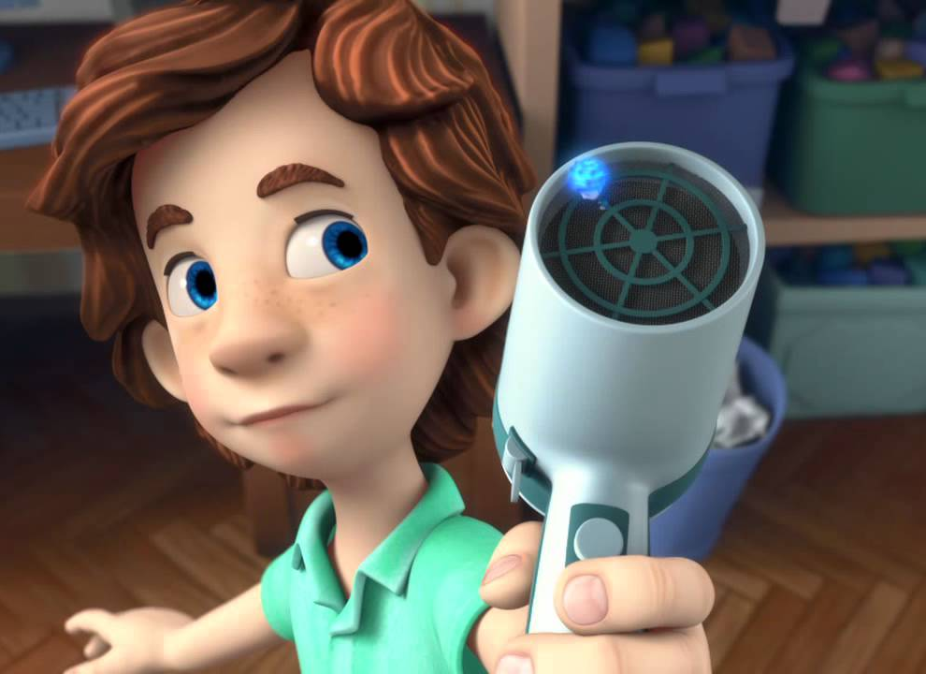
Без электричества представить нашу современную жизнь практически невозможно!
Без электричества представить нашу современную жизнь практически невозможно. Скажите, как можно обойтись без освещения и тепла, без телефона, без компьютера и телевизора?
Скажите, как можно обойтись без освещения и тепла, без телефона, без компьютера и телевизора?

Slide 5
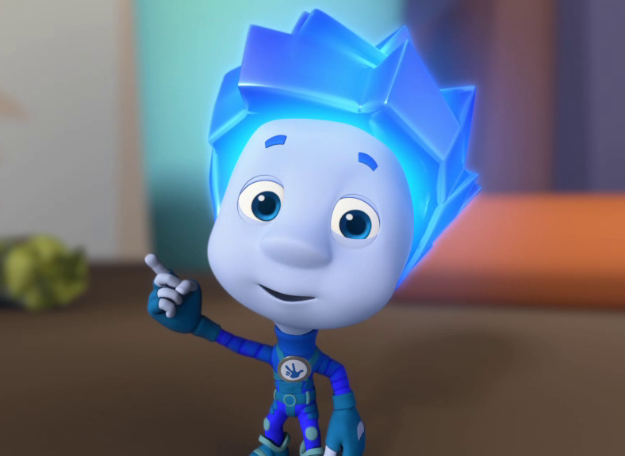
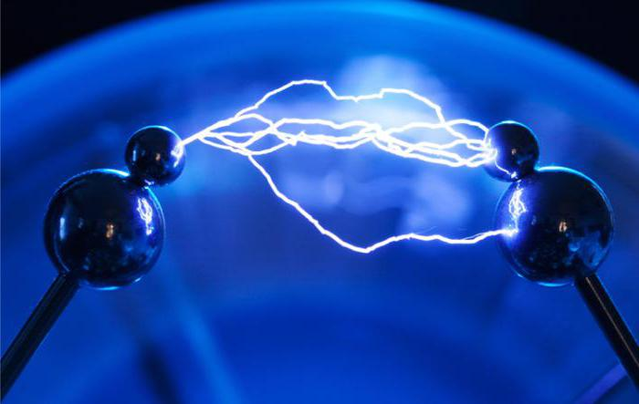
Электричество настолько глубоко проникло в нашу жизнь, что мы порой и не задумываемся, что это за волшебник помогает нам в работе!
Суть электричества сводится к тому, что поток заряженных частиц движется по проводнику в замкнутой цепи от источника тока к потребителю. Двигаясь, поток частиц выполняют определённую работу.
Это явление называется «электрический ток»!
Этот волшебник – электричество!

Slide 6
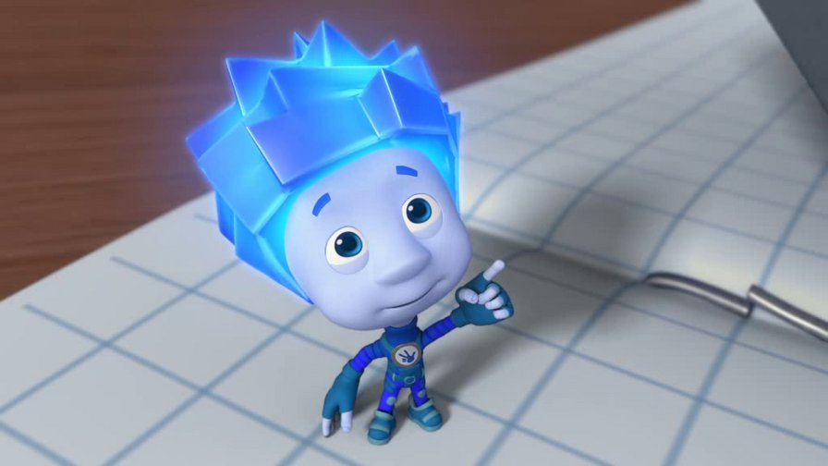
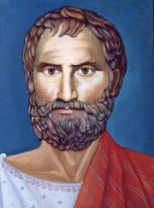
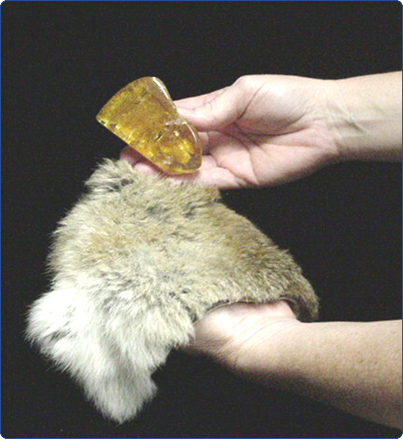
Немного из истории….
Если начать разбираться, когда появилось электричество, то нужно вспомнить греческого философа Фалеса. Именно он первый обратил внимание на это явление в 700 г. до н. э. Фаллес обнаружил, что при трении янтаря о шерсть камень начинает притягивать к себе легкие предметы.
Слово «янтарь» по-гречески – это электрон!

Slide 7
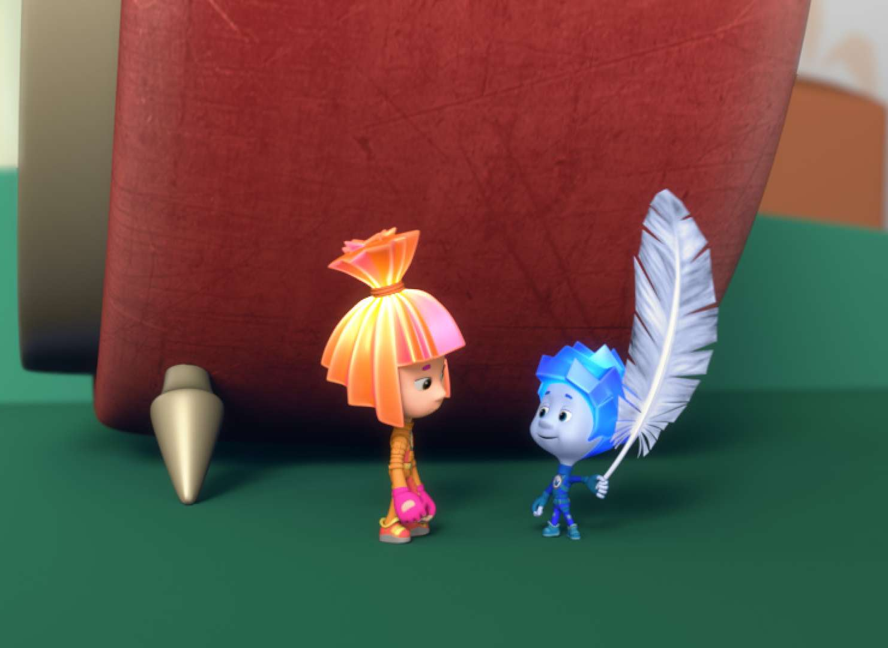
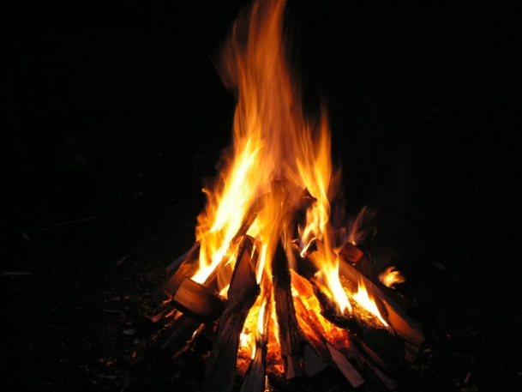
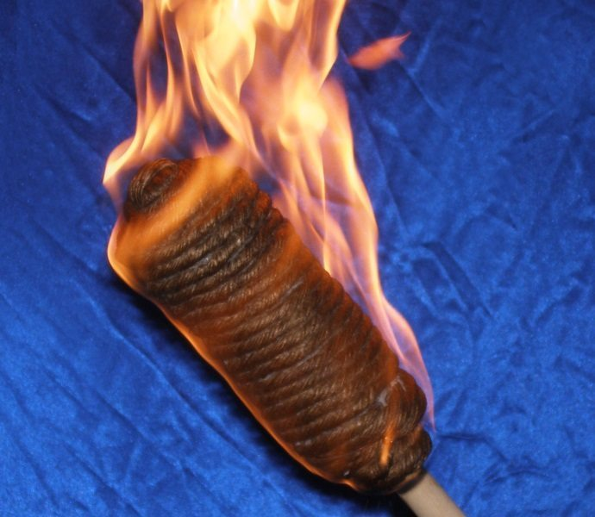
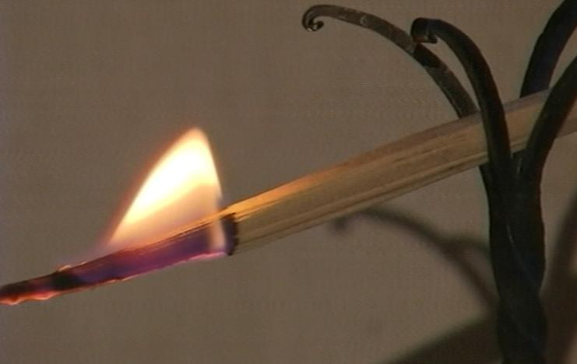
История искусственного освещения началась тогда, когда человек стал использовать огонь!
Костер, факел и лучина стали первыми искусственными источниками света!

Slide 8
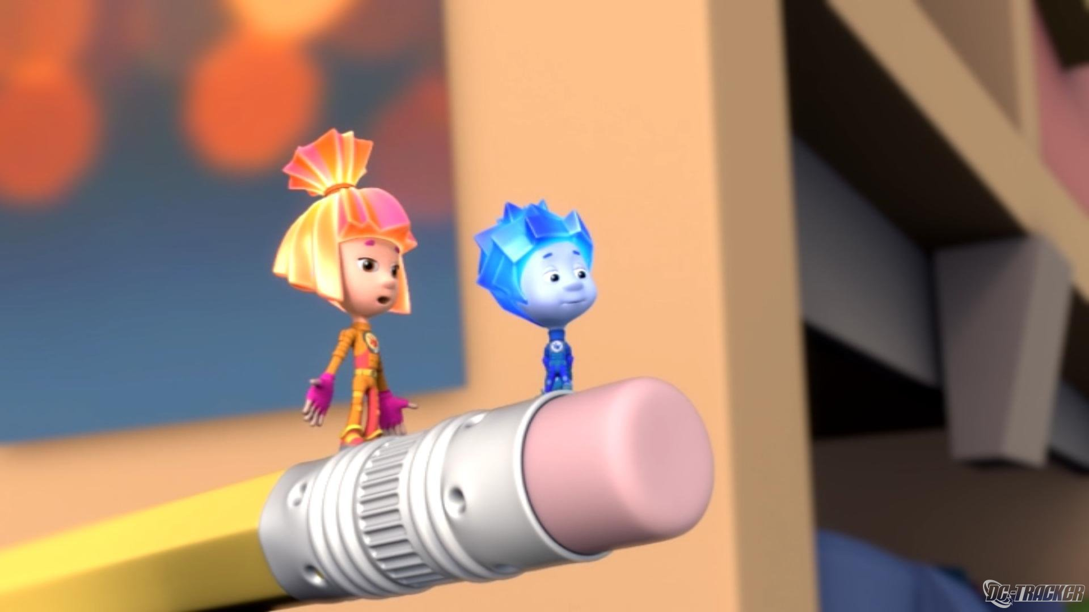
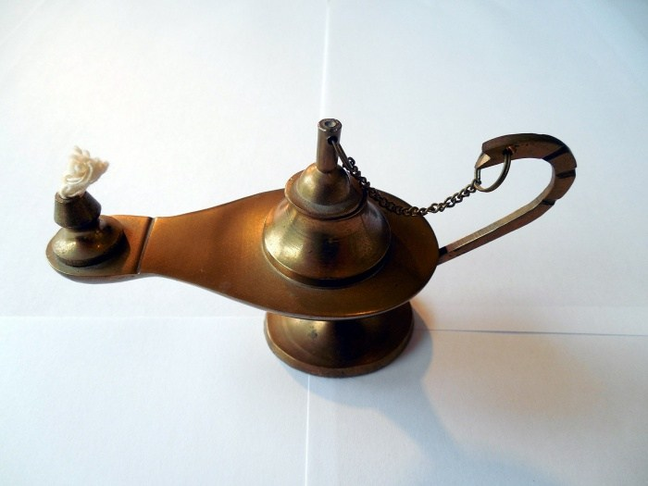
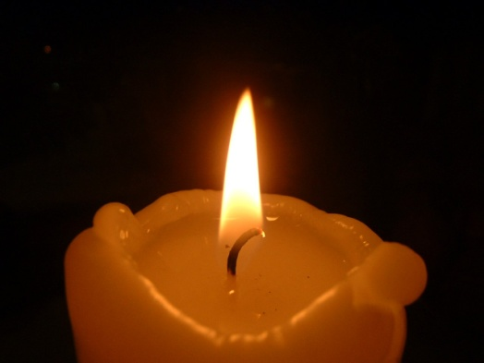
Наряду с факелом и лучиной распространённым источником света в жилище человека был масляный светильник!
Материалами для изготовления таких светильников служили глина и бронза. Состоял этот осветительный прибор из сосуда и фитиля. В качестве топлива использовали животный жир и масло.
А ещё позже люди
придумали свечу!

Slide 9
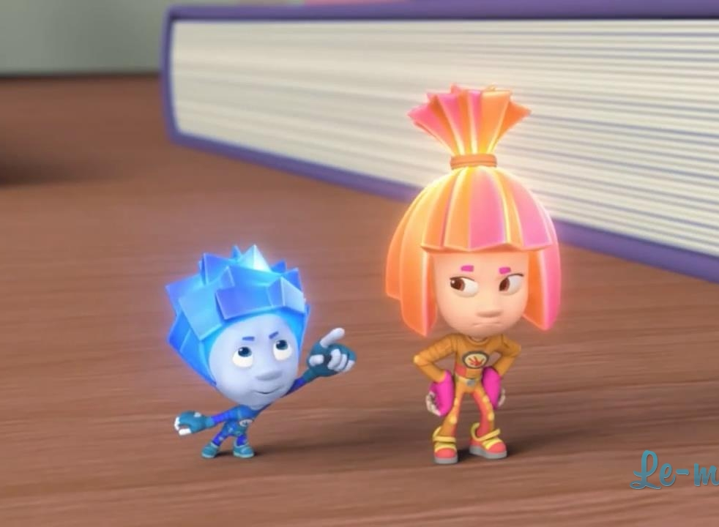
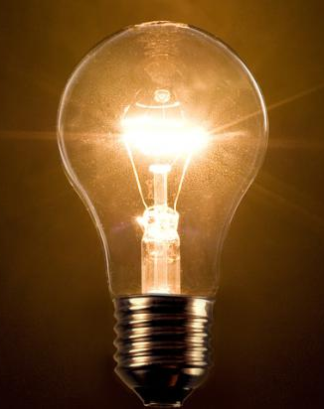
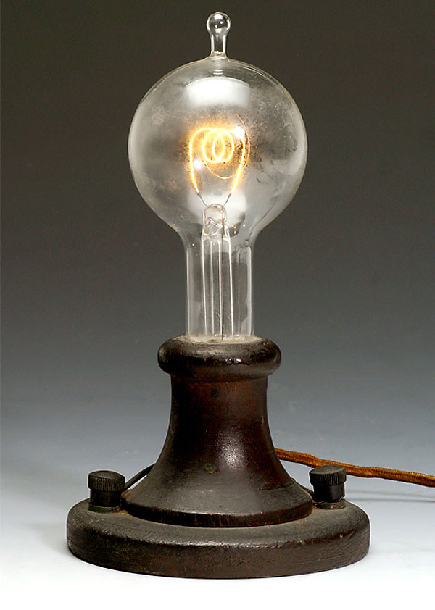
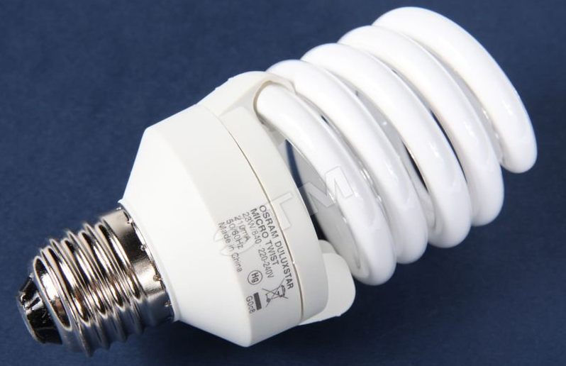
Позднее была изобретена электрическая лампочка, в которой свет вырабатывался в результате поступления электрического тока!

Slide 10

Электричество производят на разного рода электростанциях!
Электроэнергия создаётся при помощи электрогенератора. Чтобы выработать
электроэнергию в генераторе, необходимо
вращать турбину. Это возможно либо при
помощи подачи потока воды реки или ветра,
либо пара, который получают, нагревая обычную воду.

Slide 11
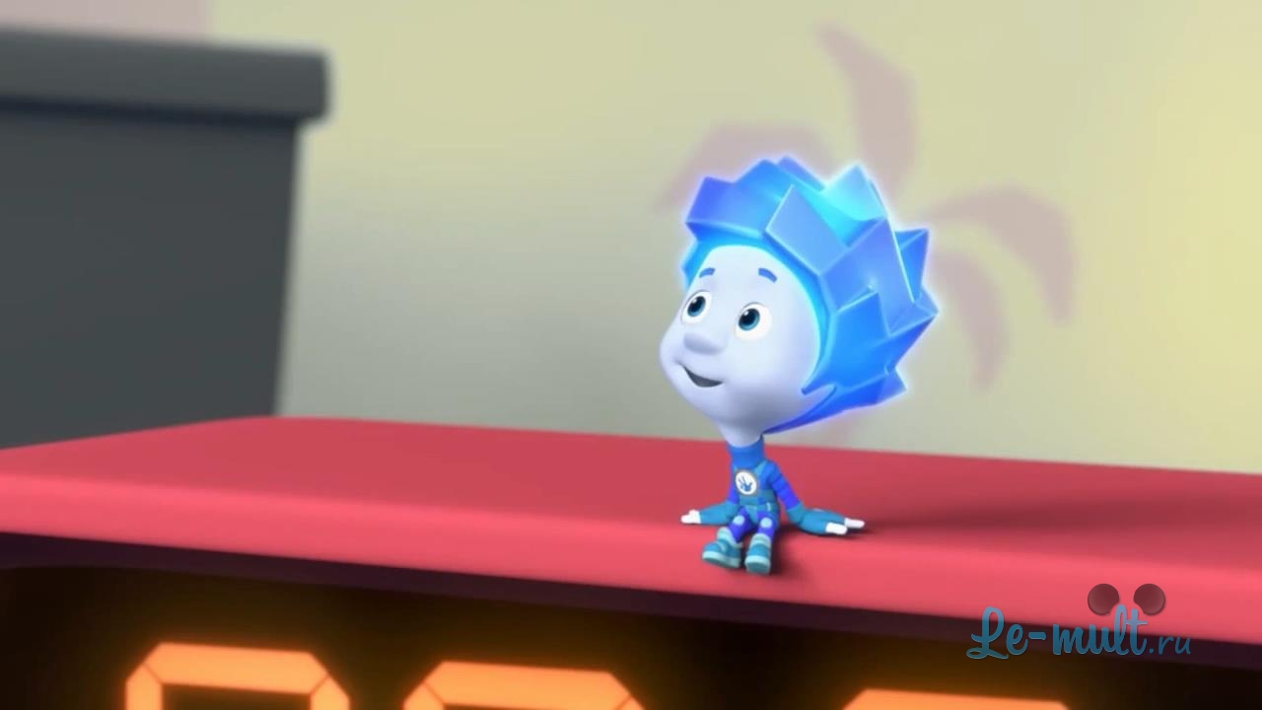
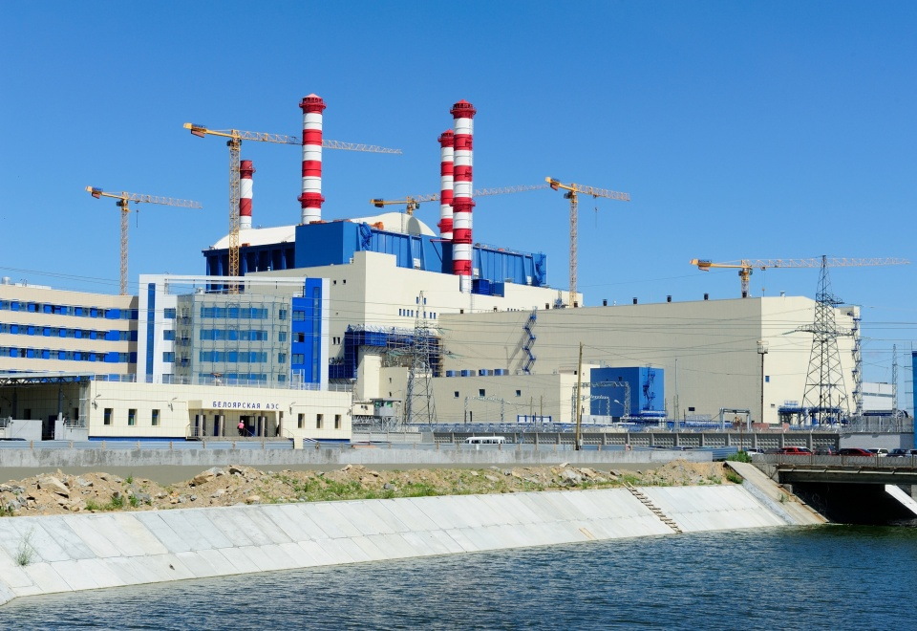
Атомные электростанции работают на уране, при делении ядер которого высвобождается огромное количество энергии.

Slide 12
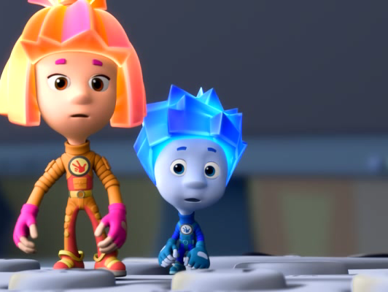
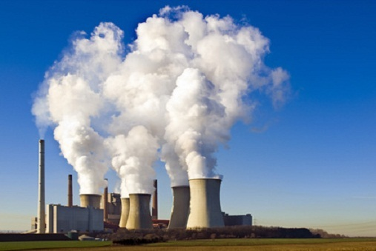
Тепловые электростанции для получения электроэнергии сжигают различные виды топлива (уголь, мазут, газ), добываемого под землёй.

Slide 13
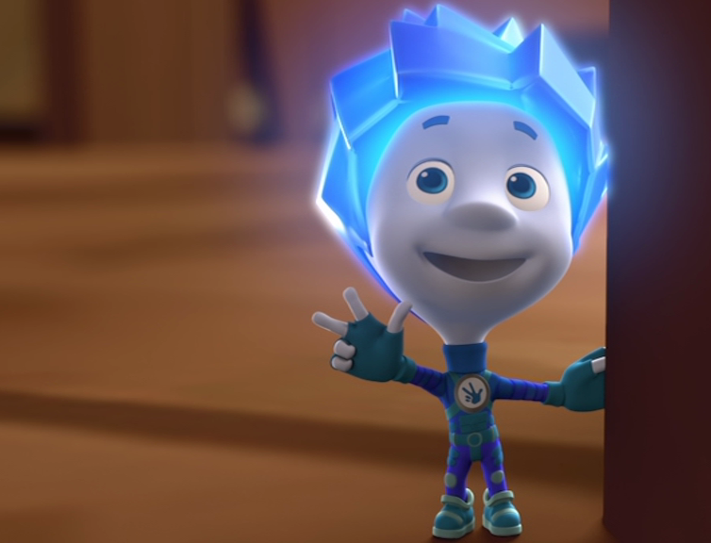
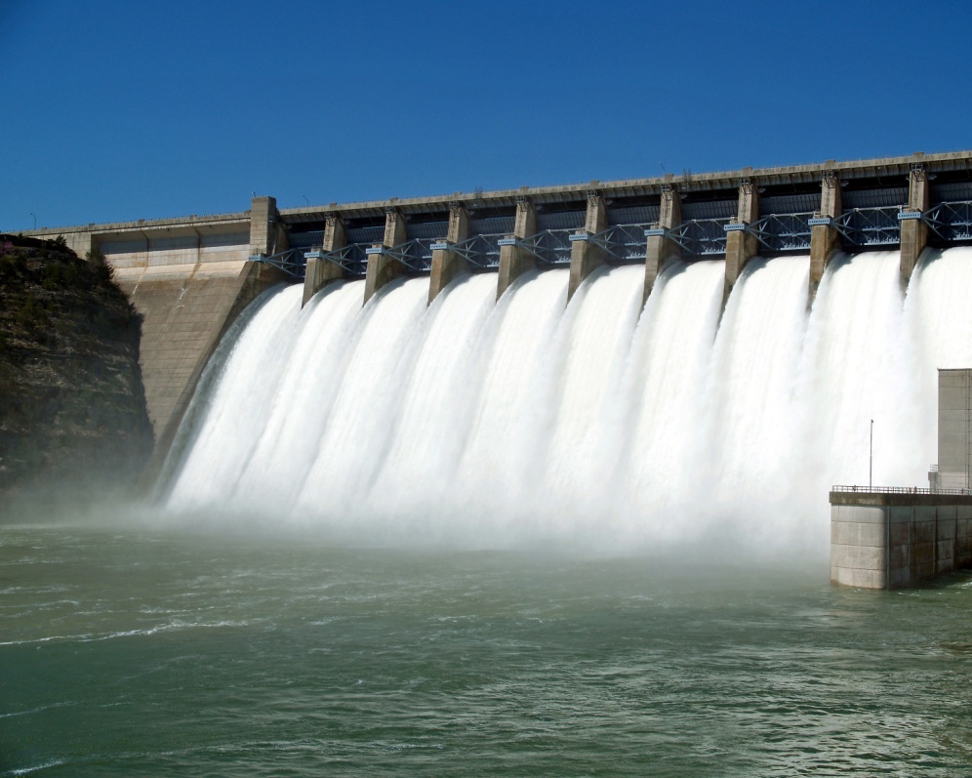
Гидроэлектростанции – чистые, не загрязняющие окружающую среду – используют для получения энергии неистощимые потоки воды.

Slide 14
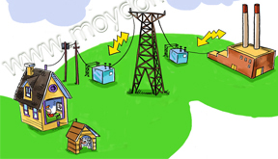
От электростанции по проводам электроэнергия доходит до городов и сёл. Это происходит при огромном напряжении. Такое высокое напряжение необходимо для того, чтобы электрический ток мог проходить большие расстояния с минимальными потерями. Но в квартирах такое напряжение крайне опасно, поэтому перед тем, как электрический ток попадает к нам в дом, напряжение надо понизить. Преобразование напряжения происходит в электроподстанциях с помощью трансформаторов. От электроподстанции ток по проводам, натянутым высоко над землёй, бежит к нашим домам.

Slide 15
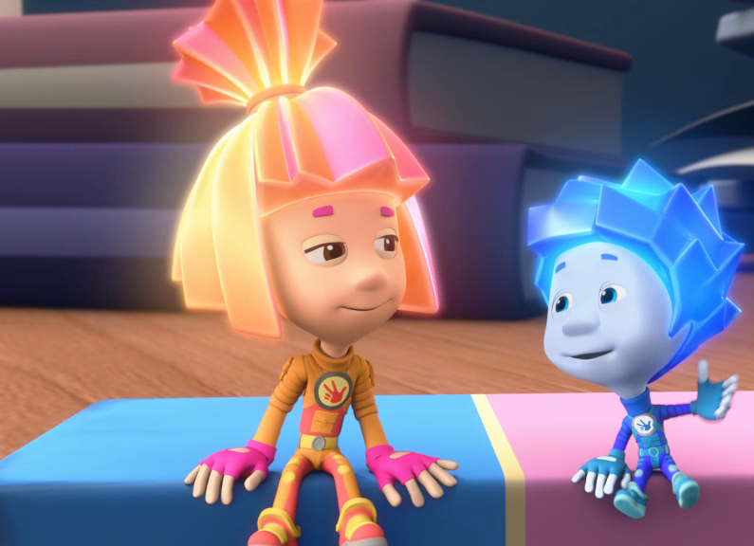
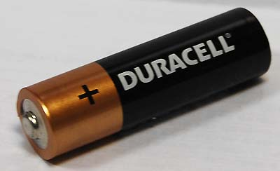
Запас электричества хранится и в батареях!

Slide 16
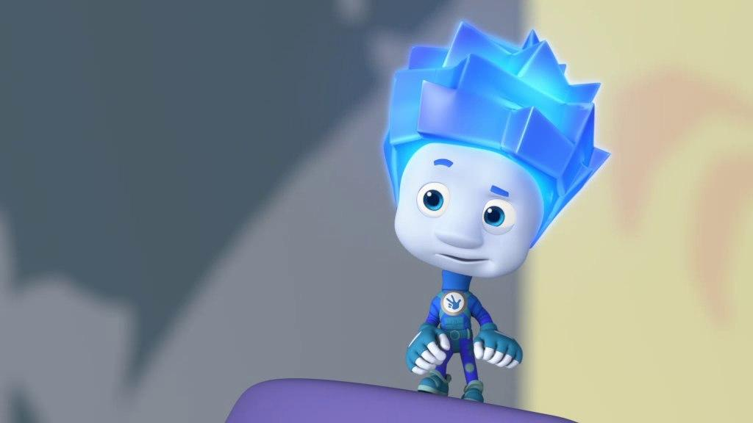
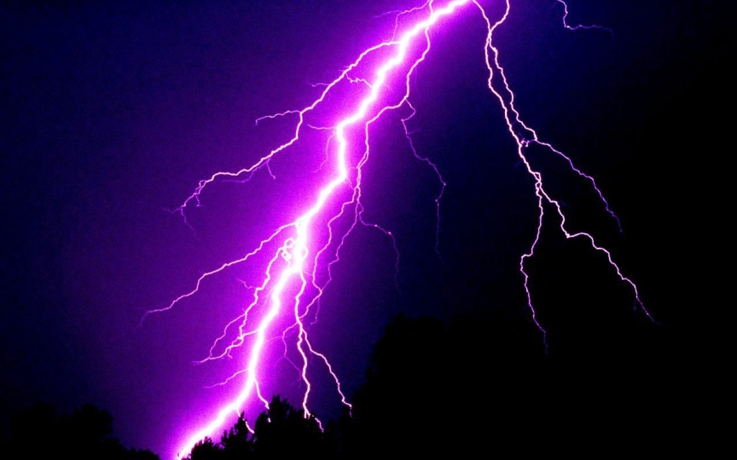
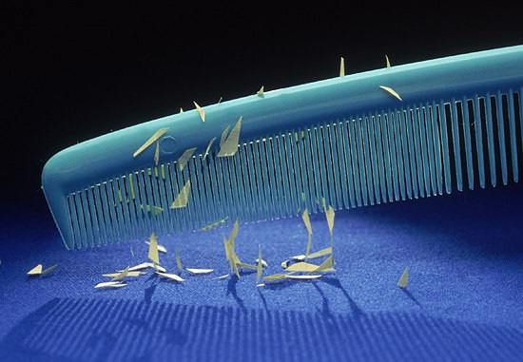
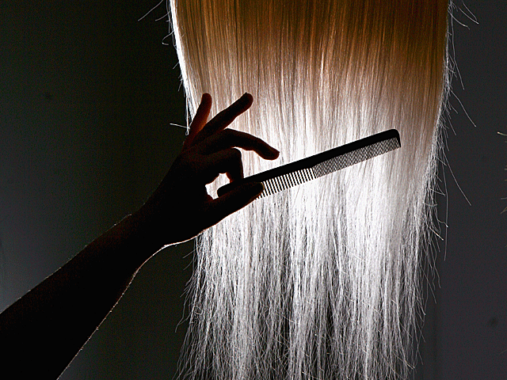
Электричество есть в природе!

Slide 17
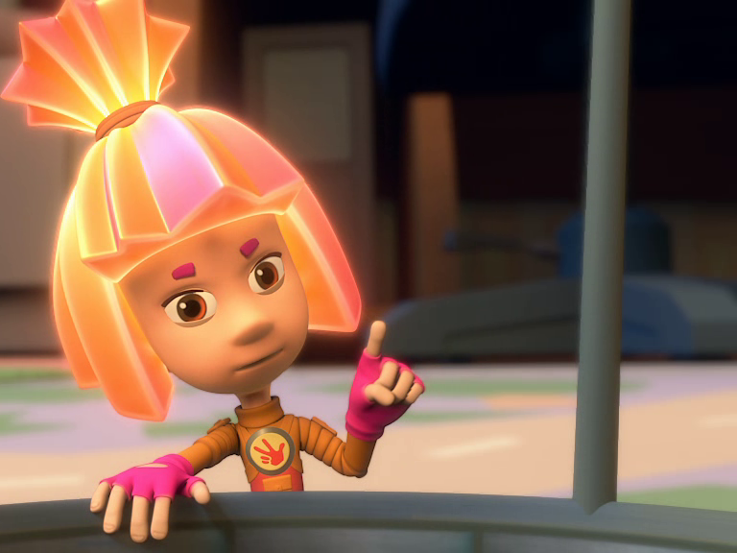
Электричество – это наш друг. Оно помогает нам во всём. Утром мы включаем свет, электрический чайник. Ставим подогревать пищу в микроволновую печь. Пользуемся лифтом. Трудимся на предприятиях, в банках и больницах, на полях и в мастерских, учимся в школе, где тепло и светло. И везде «работает» электричество.
Как и многое в нашей жизни, электричество, имеет не только положительную, но и отрицательную сторону.

Slide 18
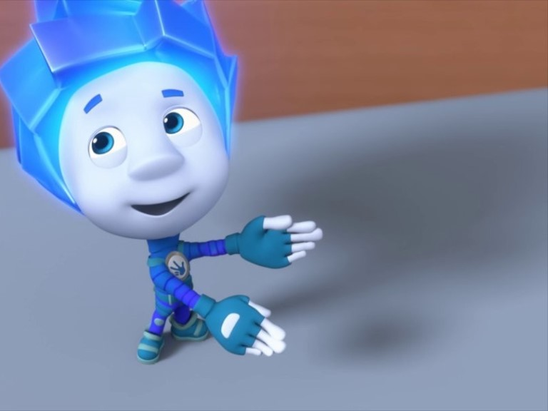
Электричество наш друг и помощник, но может стать
и врагом, если не знать правила безопасного
пользования электричеством.
Электрический ток, как волшебника-невидимку, нельзя рассмотреть, учуять его по запаху!

Slide 19
Не прикасайся к электроприборам мокрыми руками!
Не используй электроприборы рядом с водой!
Не пытайся самостоятельно ремонтировать электроприборы!
Не приближайся к оборванному проводу!
Не бросай ничего на провода и не играй вблизи линий электропередач!
Не прикасайся к электрическим розеткам!

Slide 20
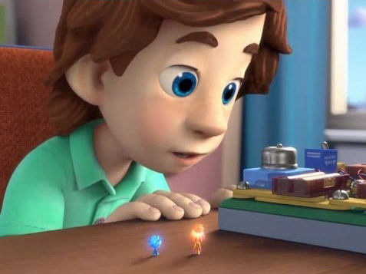
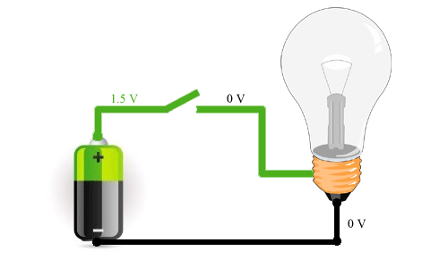
Попробуем собрать простейшую электрическую цепь: источник тока-батарея, потребитель-лампочка и ключ!
Если сомкнуть ключ-лампочка загорится!

Slide 21
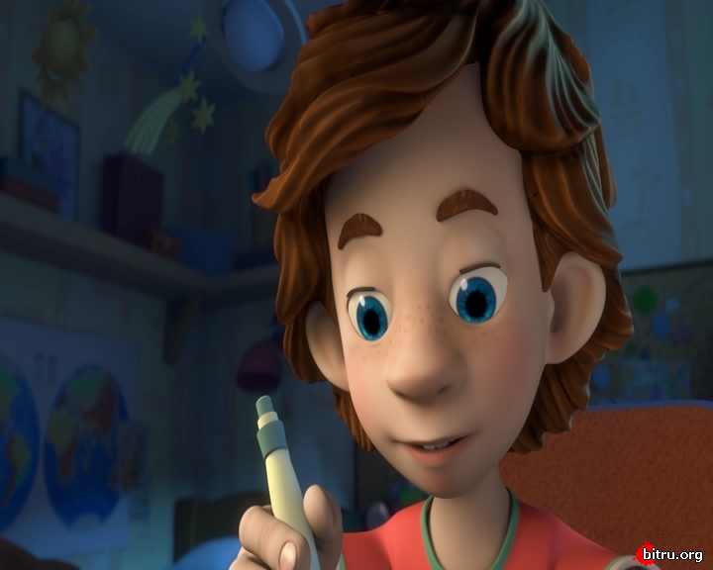
Я узнал много нового и интересного :
Я узнал что такое
электрический ток!
Узнал историю электричества!
Узнал как электрический ток попадает к нам в дом!
Выяснил где можно встретить электричество в природе!
Постарался запомнить правила безопасного поведения с электричеством!
Научился собирать простейшую электрическую цепь!

Slide 22
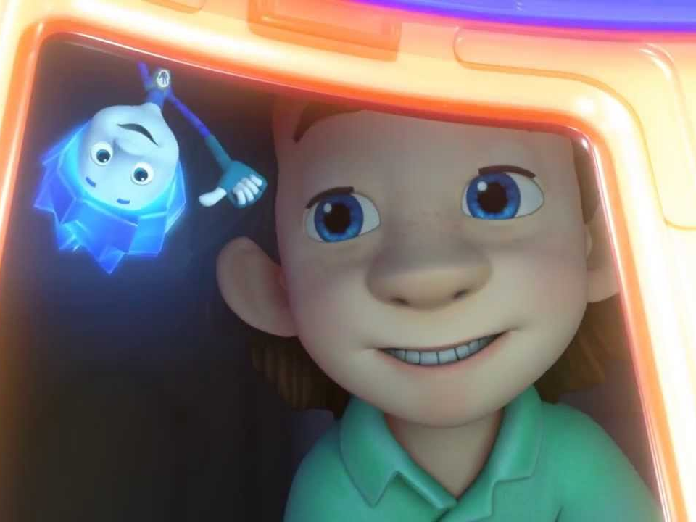
Спасибо за внимание!

